Slide 1




Slide 2

Tiết 2

Slide 3


Em hãy đưa ra lời khuyên phù hợp với mỗi tình huống trong tranh nhé!

Slide 4
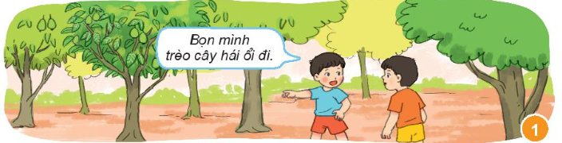
Nếu em là bạn nhỏ trong tranh, em sẽ xử lí như thế nào?
Em hãy đưa ra lời khuyên cho bạn đi nào!

Slide 5
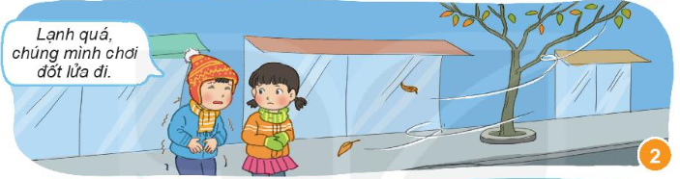
Trong tình huống này, chúng ta sẽ phải làm gì?

Slide 6
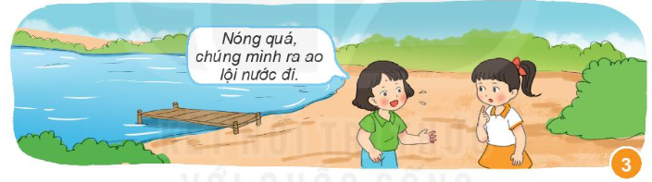
Nếu em là bạn nhỏ trong tranh, em sẽ xử lí như thế nào?
Em hãy đưa ra lời khuyên cho bạn đi nào!

Slide 7
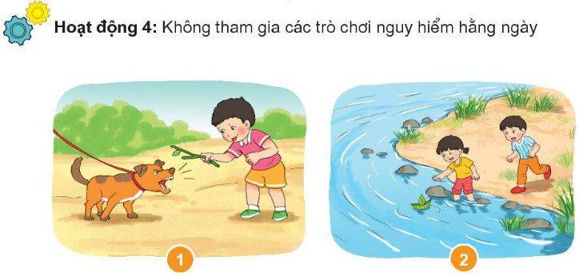
Các em quan sát tranh và đưa ra tình huống trong mỗi tranh nhé!

Slide 8

Sắm vai
Xử lí tình huống!

